Slide 1

IGLESIA DE LA ABADÍA DE WILHERING
LINZ · AUSTRIA

Slide 2

En Linz una de las construcciones religiosas importantes para conocer es la Abadía Wilhering, que es una de las que tiene más historia. Es uno de los monasterios cistercienses más importantes dentro del estado de Alta Austria y está a unos 8 kilómetros de la ciudad de Linz. Esta abadía se llevó a cabo durante la primera mitad del siglo XII y se consagró en 1146. Actualmente la reconstrucción ha dejado los diferentes edificios más modernos con una decoración rococó realmente muy interesante, además de un notable estilo barroco ante una cantidad de elementos decorativos en la fachada de los edificios y en el interior.
En un primer lugar el monasterio se fundó gracias a Ulrich y Kolo de Wilhering, donando incluso un castillo familiar para la causa. El final de su primera etapa fue en la reforma protestante. Otro de los momentos dramáticos fue la expropiación por parte de los nazis en 1940 y posteriormente se utilizó como hospital militar. Destacar algunas partes de los edificios de la abadía como la portada de estilo románico que tiene la iglesia de la Abadía, además de poder ver el claustro de estilo gótico, con un patio tradicional. La construcción original tenía también un molino, una torre que se construyó a mitad del siglo XVIII. Los retablos que se pueden ver se realizó por parte del pintor Martino Altomonte, retablos de estilo barroco. El órgano del coro lo realizó por Leopold Breinbauer en 1883. La última restauración tuvo lugar en 1971.
Notes:
2

Slide 3


Slide 4
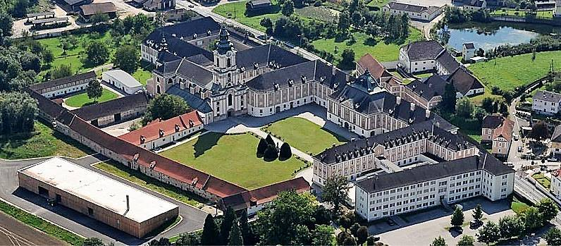
Notes:
4

Slide 5


Slide 6


Slide 7


Slide 8


Slide 9


Slide 10
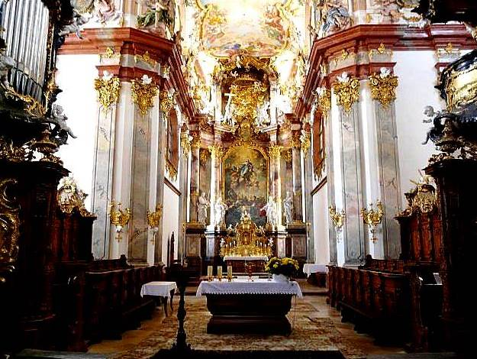

Slide 11


Slide 12


Slide 13


Slide 14


Slide 15


Slide 16
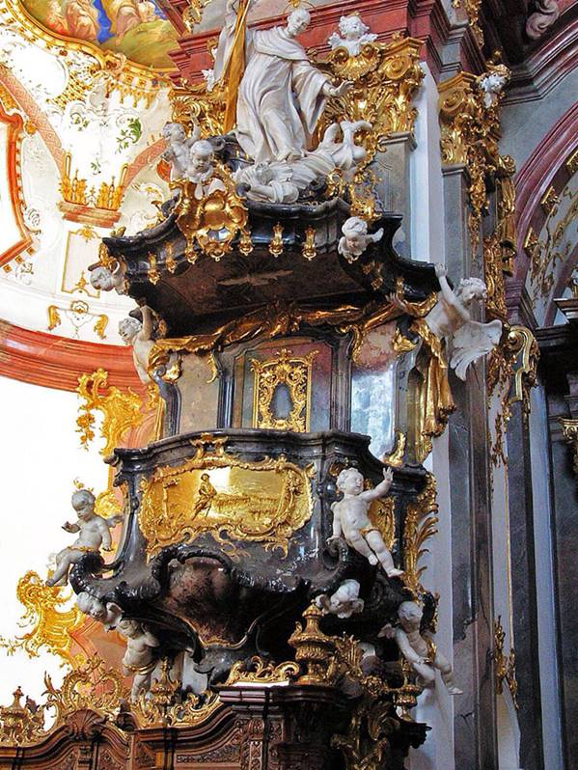

Slide 17


Slide 18
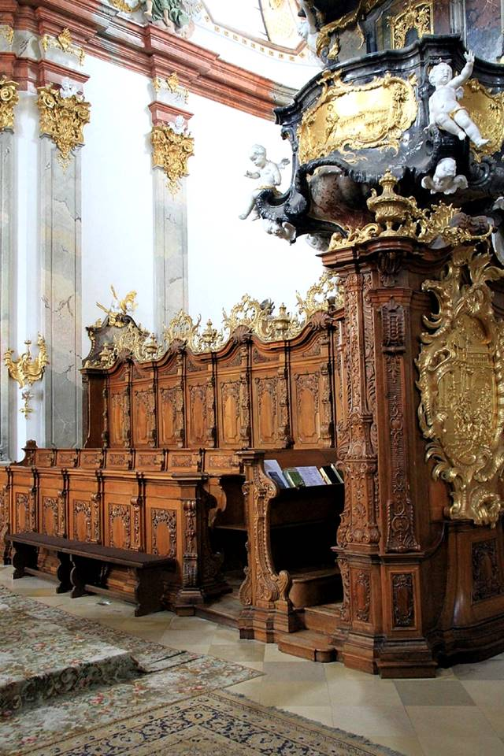

Slide 19


Slide 20


Slide 21


Slide 22
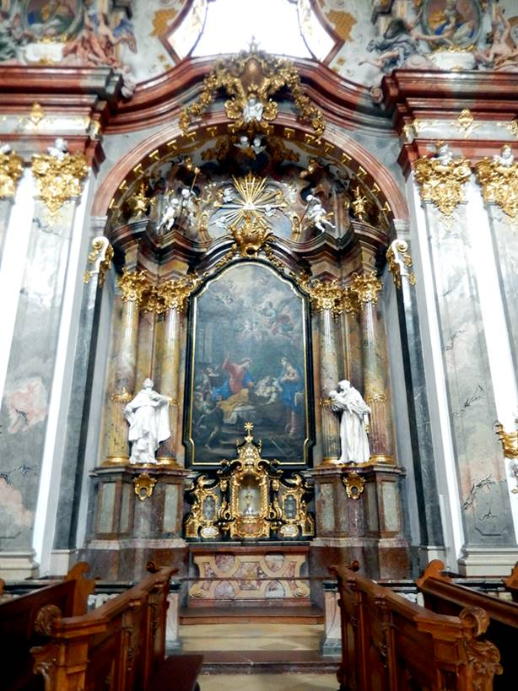

Slide 23

Notes:
23

Slide 24

GRACIAS POR TU VISITA
Y QUE TENGAS UN BUEN DÍA
VICTOR NOVELLÓN

Slide 25







¿Te ha gustado?
Puedes ver más entrando
Aquí
Además puedes recibir powerpoints en tu correo electrónico suscribiéndote aquí:

